Slide 1

[

Slide 2

دانشکده‌ی کشاورزی
گروه علوم و مهندسی خاک
موضوع: علل و کنترل عارضه لکه پوست استخوانی میوه پسته
دانشجو: نگین عبدالله‌زاده
استاد: دکتر مظفری
مجله‌ی دنیای پسته شماره‌ی 35
آبان‌ماه 1403

Slide 3
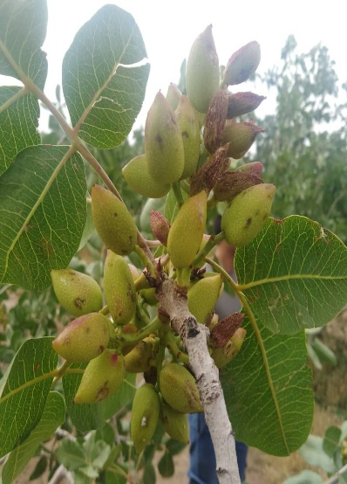
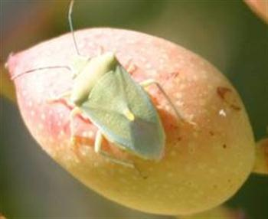
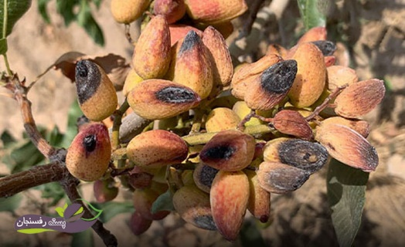
یکی از عواملی که باعث کاهش عملکرد کمی و کیفی پسته می‌شود بروز لکه‌های تیره بر پوست استخوانی آن است.
در بررسی انواع تیرگی‌های اندوکارپ که بر کیفیت محصول پسته منطقه رفسنجان و انار موثر است، شکل‌های مختلف تیرگی، شامل:
تاثیر ضربات حاصل از شن و تگرگ
حمله سن‌ها و سنک‌ها
گرمازدگی بهاره

Slide 4
در میان انواع لکه‌هایی که پوست استخوانی پسته را هدف قرار می‌دهند، پدیده لکه پوست استخوانی پسته (PEL) یکی از مهم‌ترین عارضه‌هایی است که در طی چند سال اخیر در مناطق پسته کاری ایران شیوع پیدا کرده و در برخی از باغ‌ها، خسارت‌های بالای ۵۰ درصد داشته است.
سطح آلودگی پدیده PEL در بخش‌هایی از مناطق پسته‌کاری رفسنجان و انار از حدود ۱۰ درصد تا بالای ۶۰ درصد مشاهده شده است.
نتایج نشان می‌دهد که درصد وقوع PEL به ترتیب در مناطق انار، رفسنجان، کشکوئیه و نوق افزایش می‌یابد.
در مجموع، میزان وقوع PEL در کل مناطق ذکر شده ۲۵.۸ درصد تخمین زده شده است و این نگرانی را تقویت می‌کند که در صورت عدم توجه به عوامل موثر بر این پدیده و عدم رفع سریع این عوامل در سال‌های آینده، سطح خسارت این پدیده احتمالا افزایش می‌یابد.
همچنین پیش‌بینی می‌گردد که گسترش این پدیده در مناطق نوق و کشکوئیه بیش از سایر مناطق باشد.

Slide 5
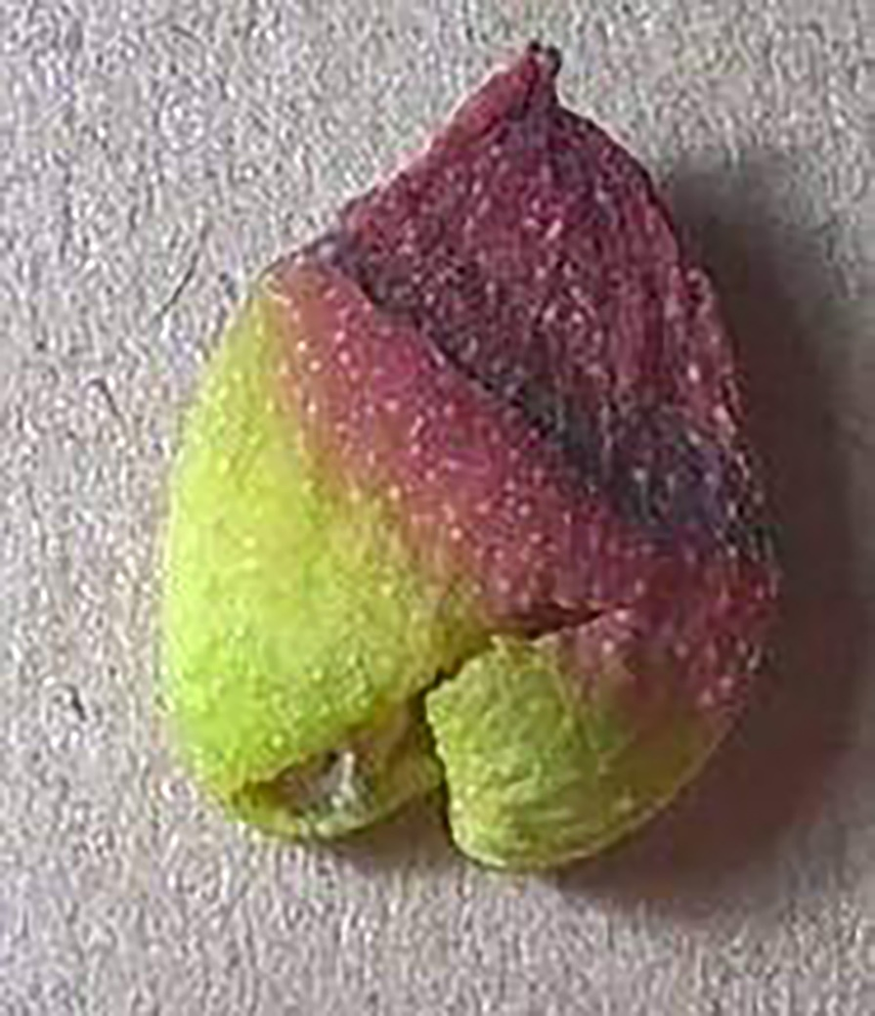
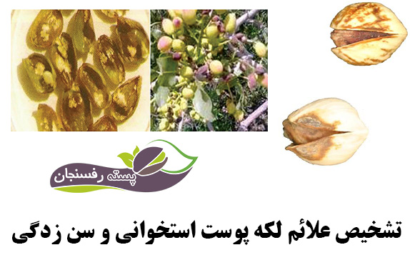
این پدیده از مرحله شروع تشکیل پوست استخوانی (در شرایط آب و هوایی استان کرمان تقریبا اواسط اردیبهشت) آغاز و بسیاری از میوه‌های آلوده تا اواخر خرداد، دچار ریزش می‌گردند و میوه‌هایی که باقی می‌مانند، اغلب در قسمت آلوده، نرم و قابل انعطاف می‌گردند که باعث شکسته شدن و بد شکلی این قسمت در فرایند برداشت و فراوری پسته می‌شود.
بر اساس نتایج آخرین پژوهش‌ها، علائم پدیده لکه پوست استخوانی را می‌توان به صورت زیر معرفی کرد:
تیره شدن، سیاه شدن و قابل انعطاف شدن میوه‌های پسته از راس و کناره‌ها که به صورت پیش‌رونده به سمت قاعده حرکت کند.
خشک شدگی پوست پسته به نحوی که در برخی موارد، شیره سلولی پوست نرم، از نقطه‌ای به بیرون تراوش کند، اما اثری از جای نیش حشره نباشد.
شایع‌ترین علامت این پدیده، سیاه شدن پوست استخوانی از قسمت راس به سمت قاعده میوه است.

Slide 6
این پدیده از مرحله شروع تشکیل استخوانی (در شرایط آب و هوایی استان کرمان تقریبا اواسط اردیبهشت) آغاز و بسیاری از میوه‌های آلوده تا اواخر خرداد، دچار ریزش می‌گردند و میوه‌هایی که باقی می‌مانند، اغلب در قسمت آلوده، نرم و قابل انعطاف می‌گردند که باعث شکسته شدن و بد شکلی این قسمت در فرایند برداشت و فراوری پسته می‌شود.
بر اساس نتایج آخرین پژوهش‌ها، علائم پدیده لکه پوست و استخوانی را می‌توان به صورت زیر معرفی کرد:
تیره شدن، سیاه شدن و قابل انعطاف شدن میوه‌های پسته از راس و کناره‌ها که به صورت پیشرونده به سمت قاعده حرکت کند.
خشک شدگی پوست پسته به نحوی که در برخی موارد، شیره سلولی پوست نرم، از نقطه‌ای به بیرون تراوش کند، اما اثری از جای نیش حشره نباشد.
شایع‌ترین علامت این پدیده، سیاه شدن پوست استخوانی از قسمت راس به سمت قاعده میوه است.

Slide 7
در پژوهش‌های انجام شده، علائم ناشی از این پدیده، با علائم ناشی از حمله انواع سن مقایسه شد و مدرکی مبنی بر تاثیر این حشرات در ایجاد این پدیده به دست نیامد.
بسیاری از کارشناسان و کشاورزان بومی مناطق پسته‌کاری، بر این عقیده هستند که علائم این عارضه وابسته به فعالیت قارچ است، به طوری‌که در اصطلاح محلی این عارضه را «قارچو» می‌نامند و برای پیشگیری از گسترش آن از قارچ‌کش استفاده می‌کنند.
بر اساس نتایج آخرین مطالعات، به نظر می‌رسد به علت وفور اسپور جدایه‌های قارچی، به واسطه کودهای دامی استفاده شده و بقایای گیاهی و علف‌های هرز موجود در باغ‌ها، می‌توان احتمال داد که بالا رفتن میزان رطوبت باعث جوانه زدن و رشد این جدایه‌ها شده و اگر این شرایط به واسطه بارندگی و آبیاری در اوایل فصل رشد «فروردین و اردیبهشت ماه» حادث شود، علائم رشد این قارچ‌ها بر میوه پسته ظهور می‌کند و بر شدت تیرگی‌های پوست پسته می‌افزاید، در صورتی که این جدایه‌ها نمی‌توانند دلیل اصلی ایجاد PEL باشند.
در این مطالعات بروز این عارضه مستقل از عوامل بیمارگر قارچ و باکتری معرفی گردید و تاثیر اختلالات تغذیه‌ای در ایجاد این عارضه محتمل‌تر معرفی شد.

Slide 8
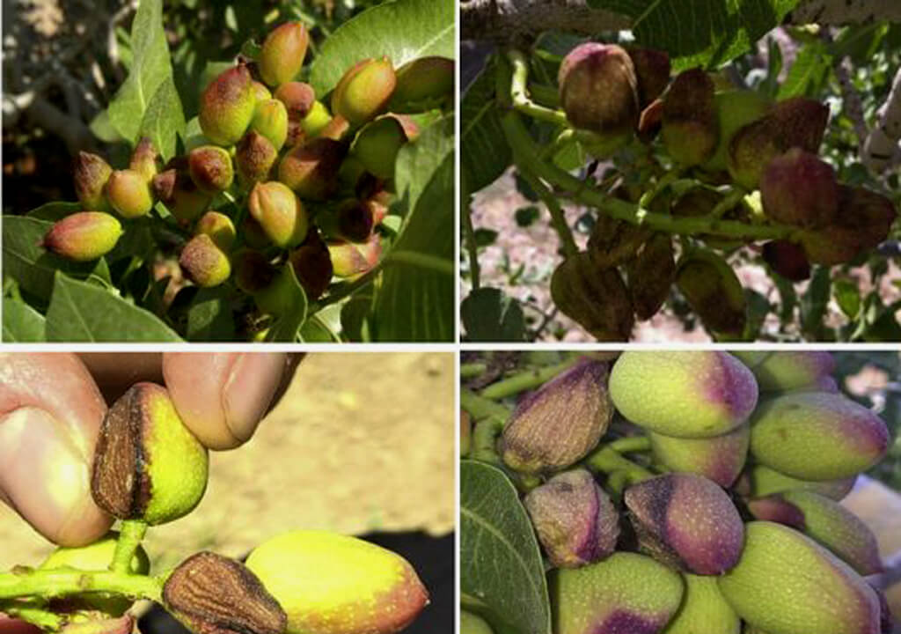
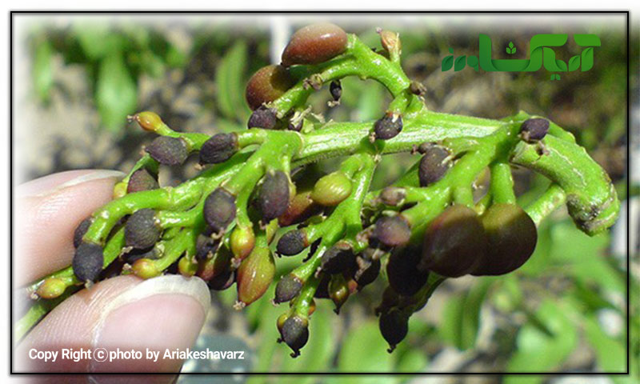
بنابراین، پیشنهاد می‌شود که استفاده از سموم قارچ کش برای کاهش و کنترل این پدیده به سرعت متوقف شود، چرا که تنها سبب خسارت مالی بیش‌تر به کشاورزان، آلودگی‌های زیست محیطی و خطرات بهداشتی برای ساکنین منطقه خواهد شد.
از سوی دیگر، نام‌گذاری پدیده مذکور به نام PEL با توجه به این نکته که عوامل متعددی از جمله گرما، سرما، ضربه و نیش حشرات نیز می‌توانند بر روی پوست استخوانی لکه ایجاد کنند، صحیح نیست و لزوم اصلاح در نام این پدیده برای تفکیک کردن این پدیده از سایر تیرگی‌های پوست استخوانی، وجود دارد.
بر اساس نتایج پژوهشی که در دانشگاه ولی عصر (عج) رفسنجان انجام شد، مجموعه متنوعی از خصوصیات شیمیایی و تغذیه‌ای و تعداد محدودی از خصوصیات فیزیکی خاک‌های مناطق مورد مطالعه در ایجاد پدیده PEL، موثر هستند.

Slide 9
بنابراین، پیشنهاد می‌شود که استفاده از سموم قارچ کش برای کاهش و کنترل این پدیده به سرعت متوقف شود، چرا که تنها سبب خسارت مالی بیش‌تر به کشاورزان، آلودگی‌های زیست محیطی و خطرات بهداشتی برای ساکنین منطقه خواهد شد.
از سوی دیگر، نام‌گذاری پدیده مذکور به نام PEL با توجه به این نکته که عوامل متعددی از جمله گرما، سرما، ضربه و نیش حشرات نیز می‌توانند بر روی پوست استخوانی لکه ایجاد کنند، صحیح نیست و لزوم اصلاح در نام این پدیده برای تفکیک کردن این پدیده از سایر تیرگی‌های پوست استخوانی، وجود دارد.
بر اساس نتایج پژوهشی در دانشگاه ولی عصر (عج) رفسنجان انجام شد، مجموعه متنوعی از خصوصیات شیمیایی و تغذیه‌ای و تعداد محدودی از خصوصیات فیزیکی خاک‌های مناطق مورد مطالعه در ایجاد پدیده PEL، موثر هستند.

Slide 10
بنابراین، پیشنهاد می‌شود که استفاده از سموم قارچ کش برای کاهش و کنترل این پدیده به سرعت متوقف شود، چرا که تنها سبب خسارت مالی بیش‌تر به کشاورزان، آلودگی‌های زیست محیطی و خطرات بهداشتی برای ساکنین منطقه خواهد شد.
از سوی دیگر، نام‌گذاری پدیده مذکور به نام PEL با توجه به این نکته که عوامل متعددی از جمله گرما، سرما، ضربه و نیش حشرات نیز می‌توانند بر روی پوست استخوانی لکه ایجاد کنند، صحیح نیست و لزوم اصلاح در نام این پدیده برای تفکیک کردن این پدیده از سایر تیرگی‌های پوست استخوانی، وجود دارد.
بر اساس نتایج پژوهشی در دانشگاه ولی عصر (عج) رفسنجان انجام شد، مجموعه متنوعی از خصوصیات شیمیایی و تغذیه‌ای و تعداد محدودی از خصوصیات فیزیکی خاک‌های مناطق مورد مطالعه در ایجاد پدیده PEL، موثر هستند.

Slide 11
به طور کلی به نظر می‌رسد که از میان ویژگی‌های منتخب، تعداد ویژگی‌های مربوط به عمق دوم خاک (۴۰ تا ۸۰ سانتی‌متر)، از عمق اول (0 تا ۴۰ سانتی‌متر) بیش‌تر است.
از آن‌جا که معمولا ریشه‌های ریز و موئین که نقش اصلی را در جذب آب و عناصر غذایی دارند، عمق نفوذ بیش از یک متر ندارند، دور از انتظار نیست که ویژگی‌های خاک عمقی منطقه، تاثیر بیشتری بر خصوصیات درخت داشته باشد.
همچنین نتایج این پژوهش اعلام می‌کند که پدیده لکه پوست استخوانی تحت تاثیر مجموعه‌ای از ویژگی‌های تغذیه‌ای شامل برخی عناصر پرمصرف و کم‌مصرف در خاک و گیاه، خصوصیات فیزیکوشیمیایی خاک مانند شوری و بافت خاک ایجاد می‌گردد و در نتیجه نمی‌توان تنها یک ویژگی را به عنوان عامل این پدیده معرفی کرد. هرچند که قالب ویژگی‌های موثر در ایجاد این عارضه، ویژگی‌های تغذیه‌ای هستند.

Slide 12
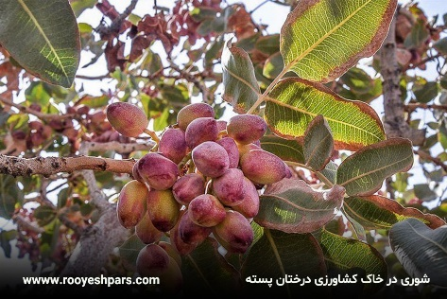

غلظت کلسیم خاک، نسبت کلسیم به منیزیم خاک، شوری، غلظت منیزیم میوه و مس برگ بالاترین تاثیر را بر ایجاد این عارضه نشان دادند.
تغییر برخی از این ویژگی‌ها مانند شوری و بافت خاک، توسط باغداران با محدودیت شدید روبرو می‌باشد، بنابراین به نظر می‌رسد که مدیریت تغذیه گیاه می‌تواند به عنوان یکی از مهم‌ترین راهکارهای عملی در کاهش خسارت ناشی از این پدیده معرفی شود.
از آن جایی که عناصر پرمصرف کلسیم و منیزیم و عناصر کم مصرف مس، منگنز، روی و آهن در میان ویژگی‌های موثر بر عارضه PEL وجود داشتند، تاثیر سطوح مختلف این عناصر بر گسترش این عارضه مورد بررسی قرار گرفت.
با توجه به نتایج، بهینه‌ترین سطوح محلول پاشی جهت کاهش گسترش این پدیده در جدول که نشان داده خواهد شد، می‌توان انتظار داشت که با اعمال محلول پاشی سطوح تعیین شده برای عناصر مذکور توسط کشاورز، درصد ابتلای میوه‌های سالم به پدیده PEL، بیش از ۱۵ درصد کاهش پیدا می‌کند.

Slide 13

غلظت کلسیم خاک، نسبت کلسیم به منیزیم خاک، شوری، غلظت منیزیم میوه و مس برگ بالاترین تاثیر را بر ایجاد این عارضه نشان دادند.
تغییر برخی از این ویژگی‌ها مانند شوری و بافت خاک، توسط باغداران با محدودیت شدید روبرو می‌باشد، بنابراین به نظر می‌رسد که مدیریت تغذیه گیاه می‌تواند به عنوان یکی از مهم‌ترین راهکارهای عملی در کاهش خسارت ناشی از این پدیده معرفی شود.
از آن جایی که عناصر پرمصرف کلسیم و منیزیم و عناصر کم مصرف مس، منگنز، روی و آهن در میان ویژگی‌های موثر بر عارضه PEL وجود داشتند، تاثیر سطوح مختلف این عناصر بر گسترش این عارضه مورد بررسی قرار گرفت.
با توجه به نتایج، بهینه‌ترین سطوح محلول پاشی جهت کاهش گسترش این پدیده در جدول که نشان داده خواهد شد، می‌توان انتظار داشت که با اعمال محلول پاشی سطوح تعیین شده برای عناصر مذکور توسط کشاورز، درصد ابتلای میوه‌های سالم به پدیده PEL، بیش از ۱۵ درصد کاهش پیدا می‌کند.

Slide 14
سطوح بهینه محلول‌پاشی به منظور کاهش گسترش پدیده‌ی PEL
Mn | Zn | Cu | Fe | Mg | Ca | فاکتور
1 | 0 | 0.3 | 1.5 | 2.5 | 2 | غلظت (گرم بر لیتر)

Slide 15
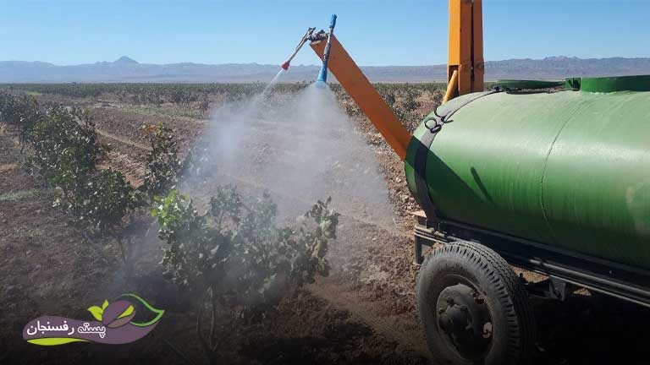
این مطالعه از میان عناصر کلسیم، منیزیم، آهن، روی، مس و منگنز، به ترتیب کلسیم، مس و منیزیم پس از محلول‌پاشی تاثیر بیشتری را بر کاهش درصد ابتلای میوه‌های سالم به این پدیده داشته‌اند. نقش کلسیم در ایجاد این پدیده از سال‌ها پیش مورد توجه قرار گرفته بود.
اما تاثیر محلول پاشی مس بر کاهش این عارضه در مطالعات اخیر مورد اشاره قرار گرفته است و همچنین بر خلاف تصور برخی محققین، محلول پاشی منیزیم باعث کاهش ابتلای دانه‌های سالم به این پدیده گردید.
البته، لازم است تاکید شود که تجزیه فیزیکی و شیمیایی خاک و آب مورد استفاده و تاثیر این عناصر در ترکیب با یکدیگر و نه به صورت مستقل باعث کاهش شدت گسترش این عارضه شده‌اند.

Slide 16
این مطالعه از میان عناصر کلسیم، منیزیم، آهن، روی، مس و منگنز، به ترتیب کلسیم، مس و منیزیم پس از محلول‌پاشی تاثیر بیشتری را بر کاهش درصد ابتلای میوه‌های سالم به این پدیده داشته‌اند. نقش کلسیم در ایجاد این پدیده از سال‌ها پیش مورد توجه قرار گرفته بود.
اما تاثیر محلول پاشی مس بر کاهش این عارضه در مطالعات اخیر مورد اشاره قرار گرفته است و همچنین بر خلاف تصور برخی محققین، محلول پاشی منیزیم باعث کاهش ابتلای دانه‌های سالم به این پدیده گردید.
البته، لازم است تاکید شود که تجزیه فیزیکی و شیمیایی خاک و آب مورد استفاده و تاثیر این عناصر در ترکیب با یکدیگر و نه به صورت مستقل باعث کاهش شدت گسترش این عارضه شده‌اند.

Slide 17
فراوان
با سپاس
شما !
از توجه

